Slide 1

UNIVERSIDAD POLITÉCNICA DE TAPACHULA
PROYECTO FINAL
Monitoreo de variables climáticas para optimizar el rendimiento del cultivo de tomate Saladette (Lycopersicum esculentum) bajo sistema de siembra hidropónico.
CONTROL AVANZADO E INTRODUCCIÓN DE PROCESOS
Maestría en ingeniería con especialidad en manufactura
PRESENTA
Denise López Morales P192024
Gilberto Cruz González P192026
Jarbin Barrios Díaz P192015
Juan Rodrigo Maldonado Pérez P192008
Luis Rivas Alonso P192003
Renata Itzel Hernández Ramos P192021
Reynaldo González Flores P192016
Tapachula, Chiapas. 29 de Enero de 2020

Slide 2
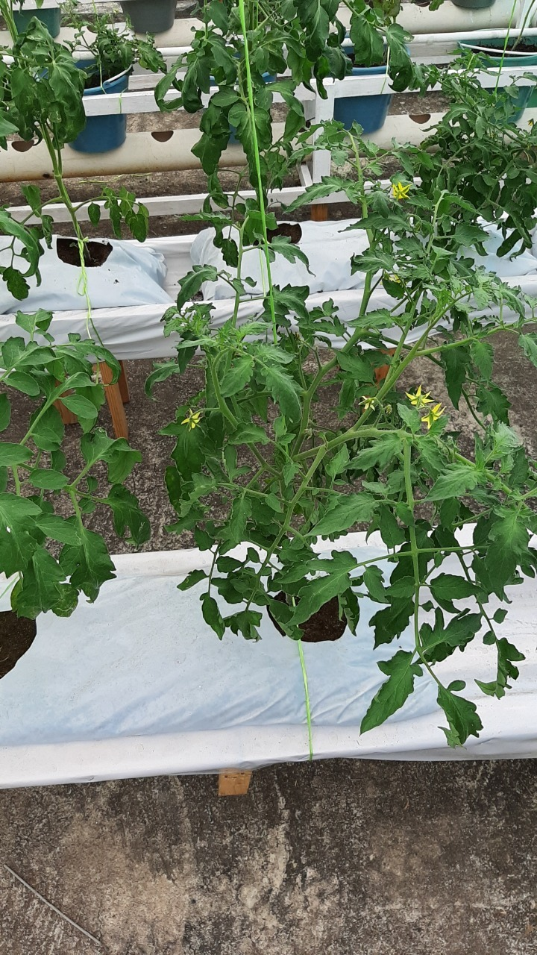
Introducción
En México, como en otras partes del mundo, la preferencia por el consumo de tomate en fresco es predominante. El tomate ha cobrado importancia en los últimos años gracias a los avances tecnológicos, logrados para su producción y procesamiento.
Se han utilizado diversas técnicas de producción en las cuales se encuentra la de producción sistema hidropónico, bajo condiciones de invernadero que han permitido mantener a las plantas en una condición adecuada que le permite el desarrollo vegetativo aceptable y estar en menor riesgo ante la presencia de hongos bacterias y virus que afectan la calidad del producto como resultado de las condiciones variables de la naturaleza.

Slide 3
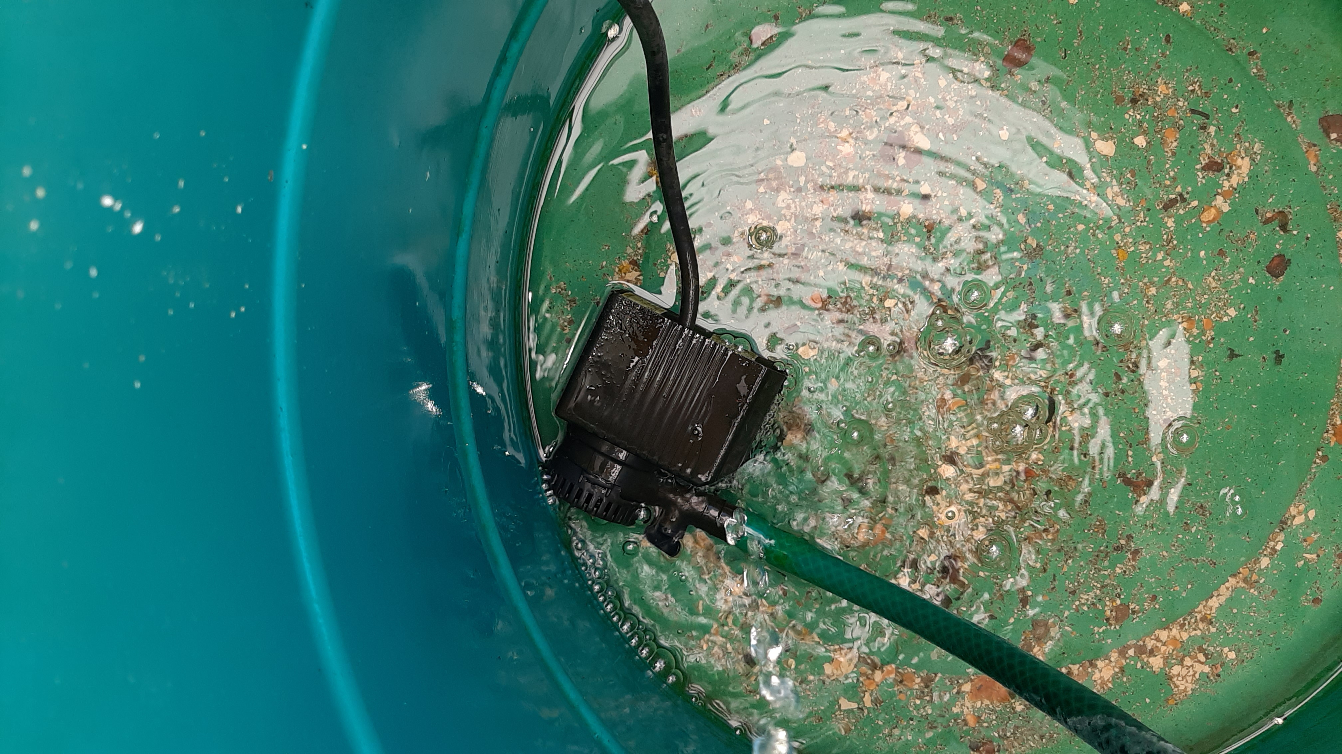
Este proyecto está encaminado a la sistematización del sistema de riego de la producción de tomate Saladette (Lycopersicum esculentum) bajo condiciones de sistema hidropónico en invernadero con la finalidad de aprovechar los espacios en los hogares para el abastecimiento, como huerto familiar buscando con ello la seguridad alimentaria.

Slide 4
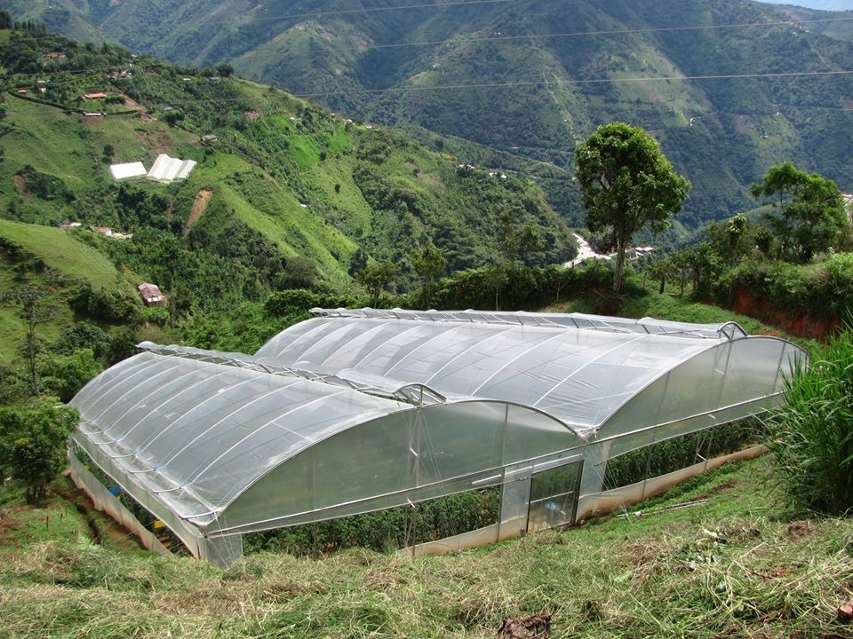
Antecedentes
La humanidad Agrícola cada vez se enfrenta al problema de la poca accesibilidad de los nutrientes principalmente de las zonas semidesérticas, áridas y urbanas del mundo. Por diversos motivos, económicos, políticos y sociales, el ser humano busca las alternativas para hacerse llegar el comestible para la subsistencia de su familia. Una de las múltiples alternativas es precisamente el realizar y mantener hortalizas cerca de su hogar, a través de técnicas sencillas y de bajo costo, como es la construcción de invernaderos familiares.

Slide 5
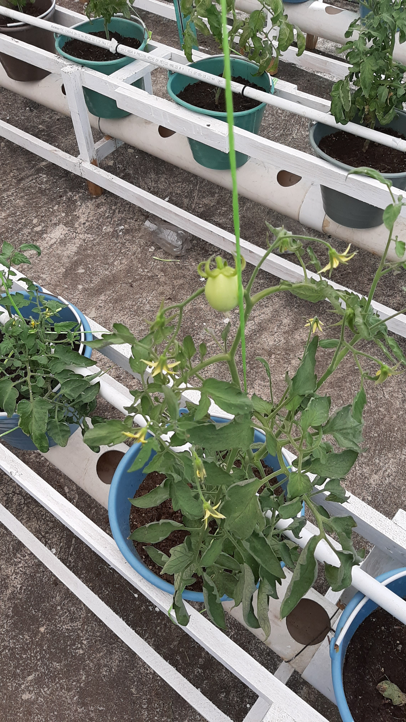
Rodríguez, Chagolla y M. López afirman que los sistemas agrícolas automatizados están equipados para realizar un control de la temperatura del aire y de las raíces, de la intensidad luminosa, del agua y las múltiples variables del ambiente; este control protege a los sistemas agrícolas de los climas adversos y crea así un ambiente artificial o microclima, el cual ofrece las mejores condiciones de crecimiento y de desarrollo para las plantas.

Slide 6
Planteamiento de Problema
Desde 1992, la FAO está impulsando la capacitación en Hidroponía con la finalidad de mejorar la calidad de vida de grupos familiares y comunitarios en zonas urbanas y peri-urbanas marginales, como una alternativa orientada a mejorar la nutrición familiar al mismo tiempo generar un ingreso económico con la comercialización de los excedentes.
Las ventajas principales de los cultivos hidropónicos son: ser cultivos sanos, pues se riegan con agua potable y se siembran en sustratos limpios y libres de contaminación; son aptos para pequeños espacios, techos, paredes, terrazas, presentan mayor rendimiento en menor tiempo; son fáciles de aprender y de practicar a costo reducido; emplean materiales de desecho y no requieren de grandes inversiones.
El sistema hidroponía requiere un continuo abastecimiento de nutrimentos el cual es suministrado por medio de una solución nutritiva que contiene macro y micro nutrientes esenciales para el óptimo desarrollo de los cultivos.

Slide 7
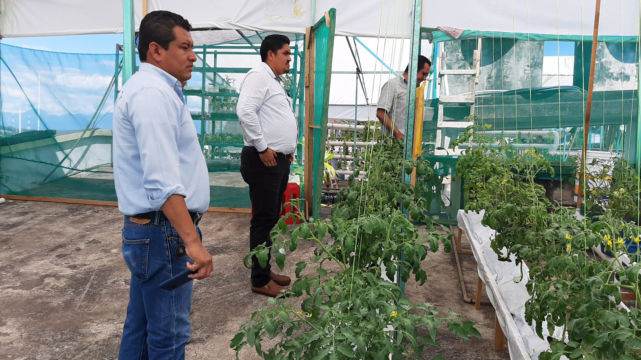
Se procedió a realizar una visita a un cultivo de hidroponía de tomate Saladette (Lycopersicum esculentum) ubicado en Tapachula, Chiapas centro, donde se pudo observar que los trabajos realizados en relación al manejo agronómico han sido de manera empírica y en algunos casos de manera tradicional por parte del productor. Esto se debe a no contar con un sistema automatizado que le permita optimizar tiempos, procesos y aumentar su producción.
La automatización de los invernaderos tiene como fin, mejorar cada proceso, aplicando de manera adecuada condiciones físicas y químicas óptimas para el adecuado cuidado y desarrollo que requiere cada producción apoyándose en los sistemas de control remoto. Esta automatización permite mejorar los estándares de calidad al reducir la probabilidad de error.

Slide 8
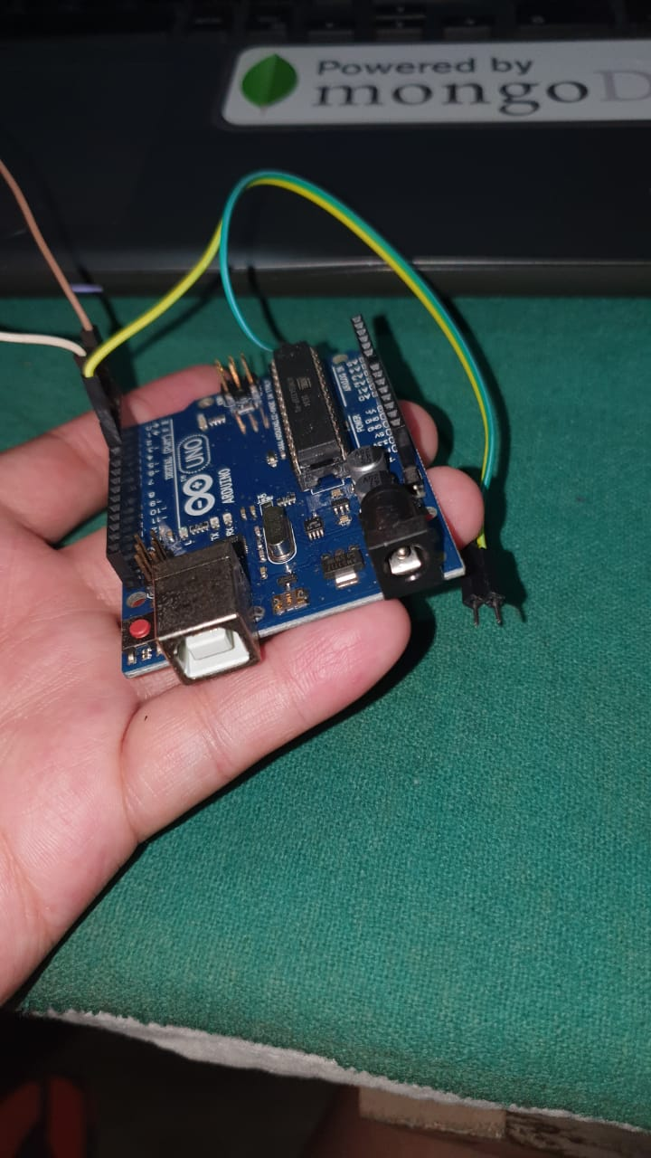
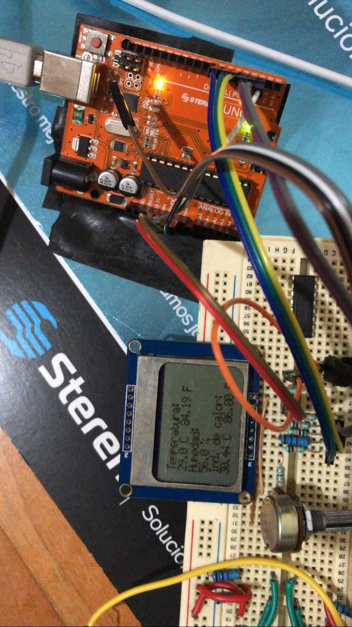
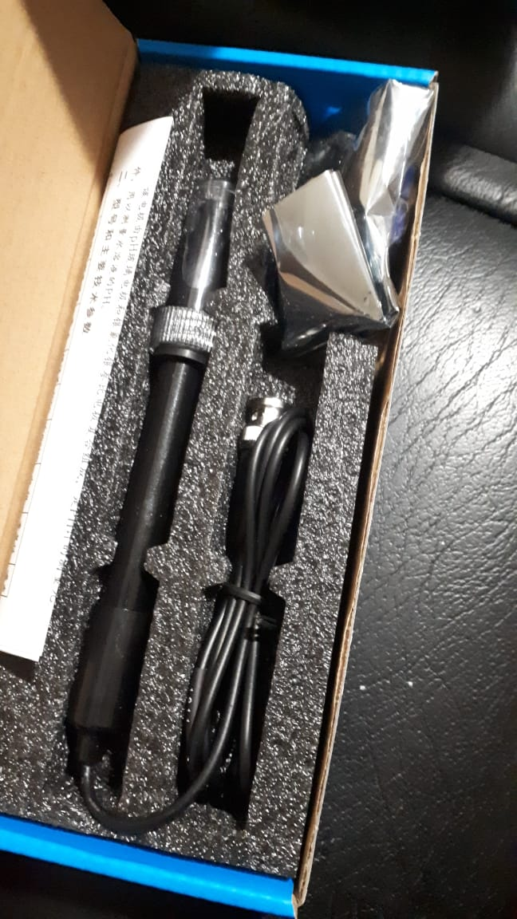
Formulación del Problema
Implementar y utilizar los sistemas de sensores en el cultivo de tomate Saladette (Lycopersicum esculentum) logrando facilitar al productor los controles de humedad, temperatura, dióxido de carbono y PH. Así como también determinar el comportamiento y desarrollo de la plántula de acuerdo al suministro de nutrientes en solución y con ello mejorar la producción en el cultivo.

Slide 9
Objetivos
General
Diseñar un sistema de monitoreo e implementar dispositivos digitales que permitan mantener las condiciones óptimas para el cultivo de tomate Saladette (Lycopersicum esculentum) bajo el sistema hidropónico.
Específicos
Analizar los dispositivos utilizados en el crecimiento y desarrollo del cultivo de tomate determinando su eficiencia e influencia en la producción.
Estructurar estrategias que permitan obtener condiciones óptimas para el mejoramiento de producción de tomate en sistema hidropónico.

Slide 10
Descripción del Material Usado y sus Funciones

Slide 11
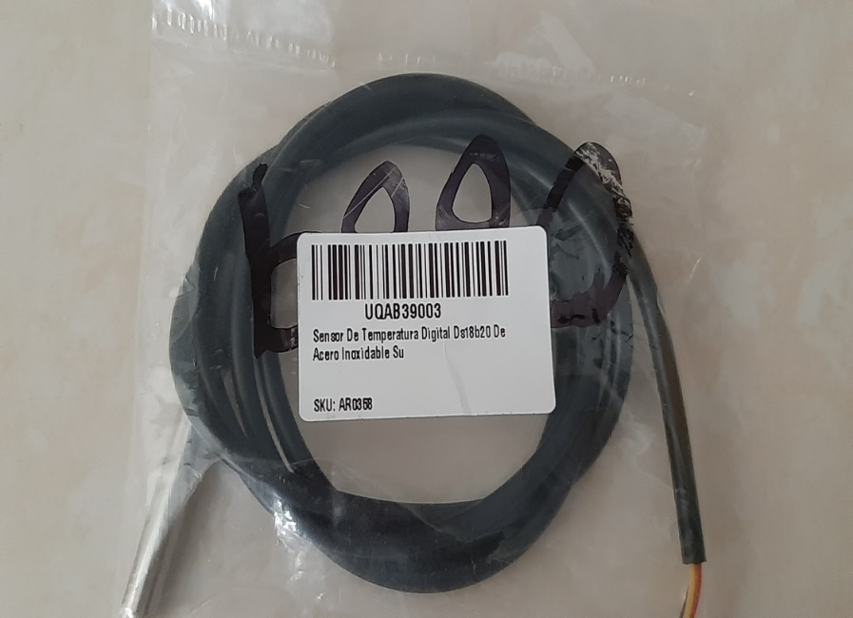
Sensor de Temperatura Digital
El DS18B20 es un sensor de temperatura en el cual se lleva la conversión analógico a digital dentro del encapsulado, facilitando el resultado de dicha conversión a través de una interfaz digital llamada 1-wire y esta cuenta con con 3 pines ( Vcc, Gnd y Data). Y es de bajo costo.

Slide 12
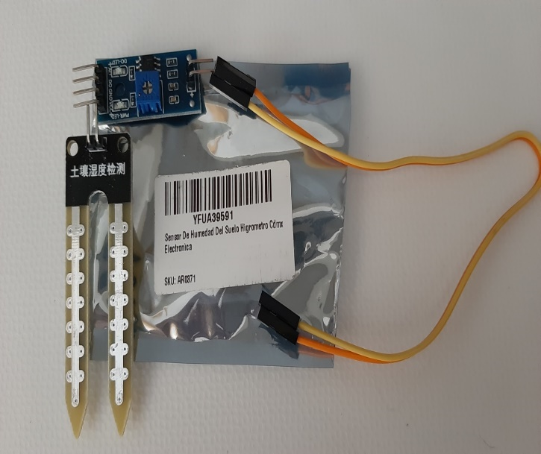
Sensor de Humedad del Suelo Higrómetro
Un higrómetro de suelo FC-28 es un sensor que mide la humedad del suelo. Son ampliamente empleados en sistemas automáticos de riego para detectar cuando es necesario activar el sistema de bombeo. El FC-28 es un sensor sencillo que mide la humedad del suelo por la variación de su conductividad.

Slide 13
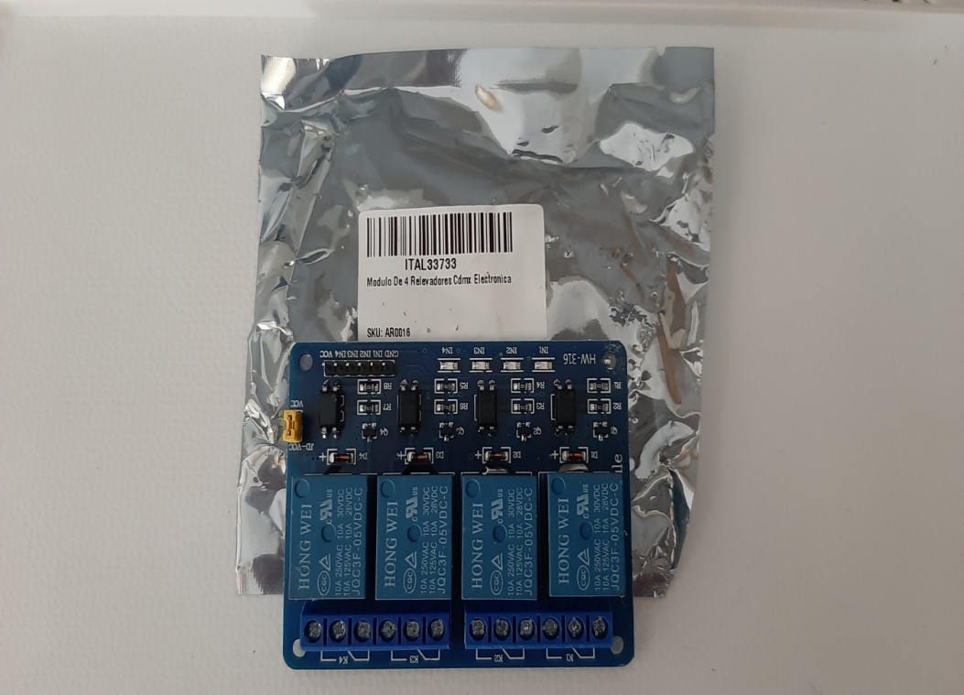
Modulo de 4 Relevadores - Electrónica
Es un dispositivo electromecánico que permite a un procesador como Arduino controlar cargas a un nivel de tensión o intensidad muy superior a las que su electrónica puede soportar. El circuito secundario es el interruptor encargado de encender o apagar la carga.

Slide 14
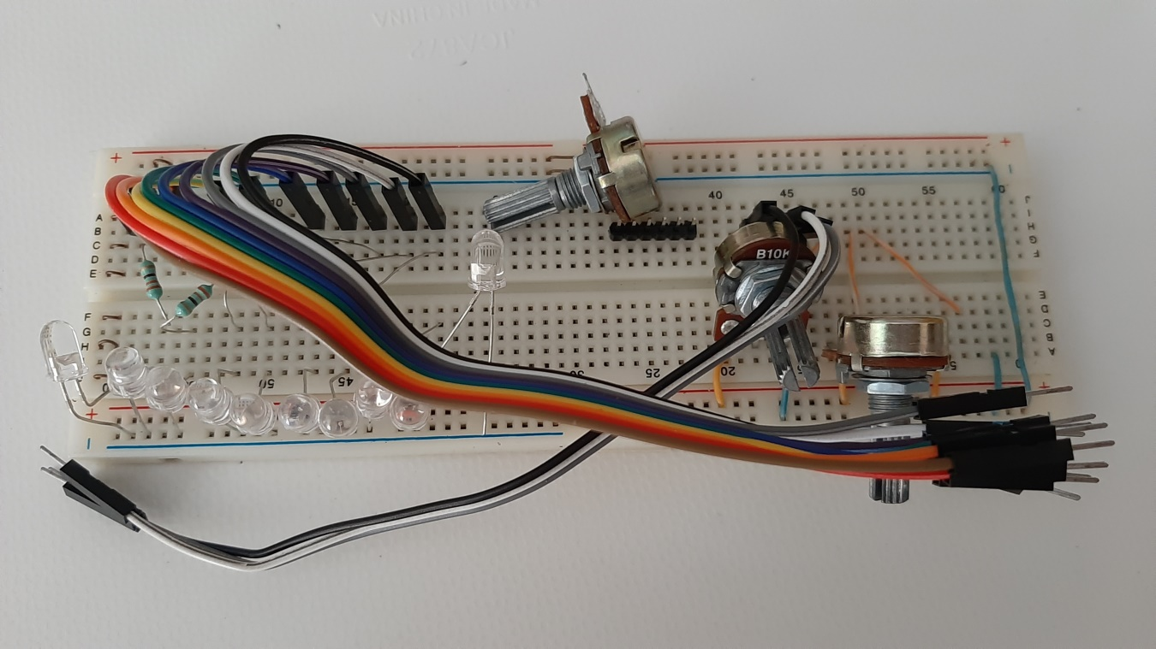
Protoboard
Una protoboard, o breadboard, es prácticamente una PCB temporal con una forma y tamaño generalizados, Utilizado para pruebas y prototipos temporales de circuitos. Así como también se usa insertando las terminales de los dispositivos electrónicos en los orificios de la protoboard de la forma en que tengan continuidad todas sus líneas, tanto de conexión, como de alimentación.

Slide 15
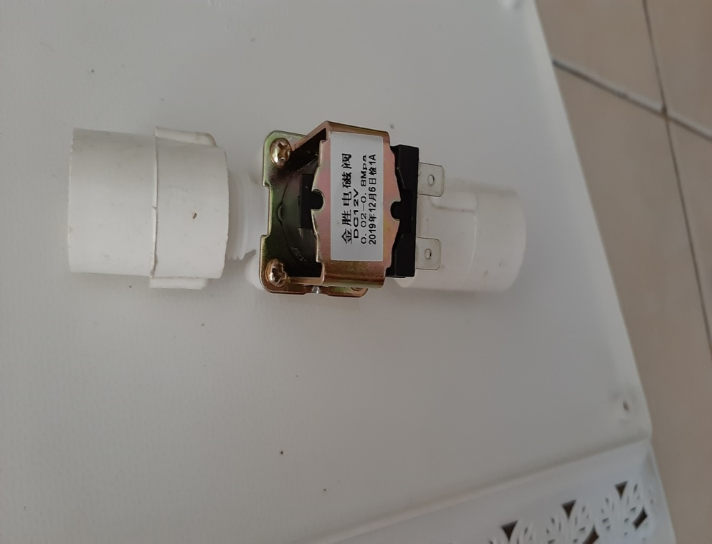
Electroválvula
Es una válvula electromecánica, diseñada para controlar el paso de un fluido por un conducto o tubería. La válvula se mueve mediante una bobina solenoide. Generalmente no tiene más que dos posiciones: abierto y cerrado, o todo y nada.

Slide 16
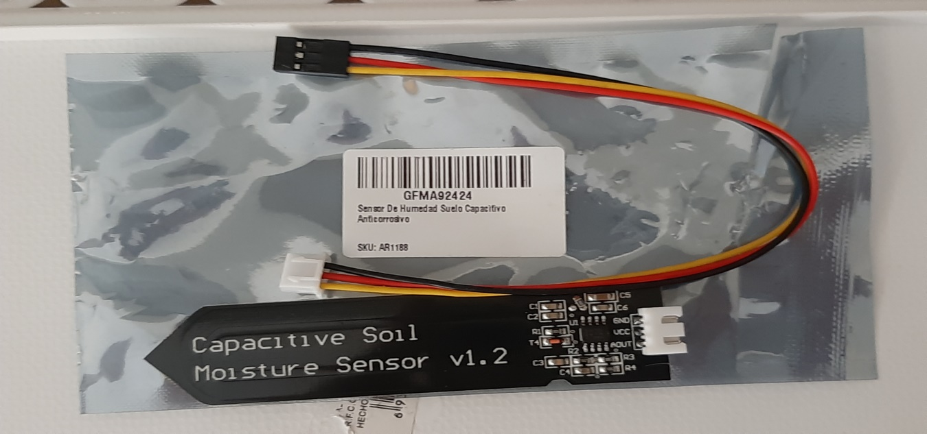
Sensor de Humedad de Suelo Capacitivo Anticorrosivo
Es un sensor capacitivo mide el nivel de humedad del suelo, está fabricado en un material resistente a la corrosión, lo que permite un largo ciclo de vida del producto.

Slide 17
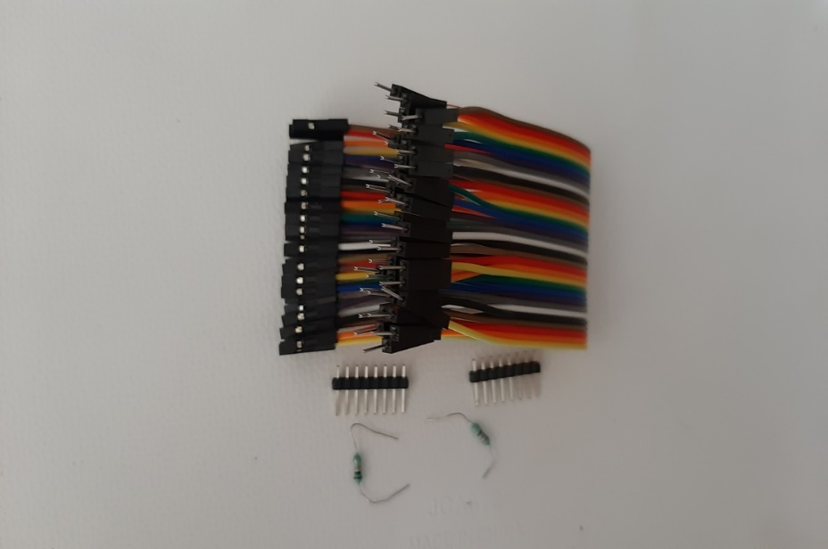
Cable Dupont
Es un cable con un conector en cada punta, que se usa normalmente para interconectar entre sí los componentes en una placa de pruebas. Se utilizan de forma general para transferir señales eléctricas de cualquier parte de la placa de prototipos.

Slide 18

Arduino
Es una plataforma de creación de electrónica de código abierto, la cual está basada en hardware y software libre, flexible y fácil de utilizar para los creadores y desarrolladores. Esta plataforma permite crear diferentes tipos de microordenadores de una sola placa a los que la comunidad de creadores puede darles diferentes tipos de uso.

Slide 19
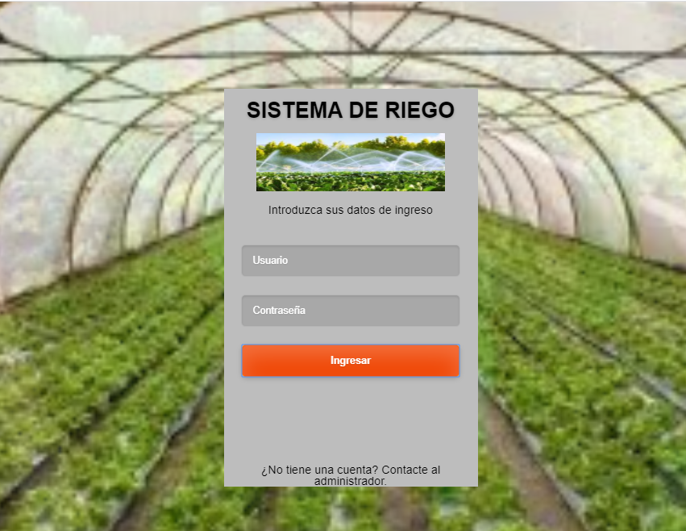
SITIO WEB
Las páginas web dinámicas son ideales para casos en los que se realizan cambios constantes en el contenido de la web tanto en información como en imágenes, almacenando la información en una base de datos convirtiéndose en un sitio web autoadministrable.

Slide 20
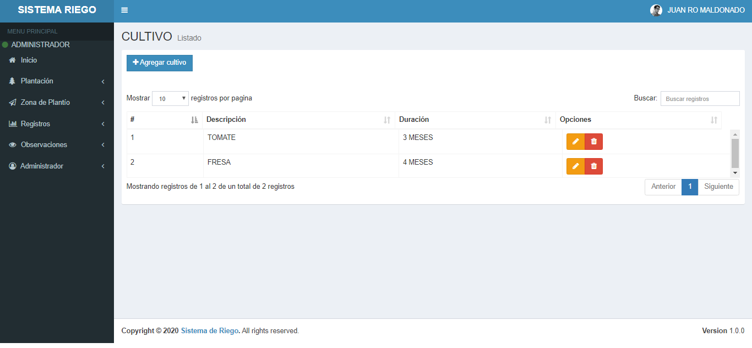
ADMINISTRACIÓN DE LOS CULTIVOS

Slide 21
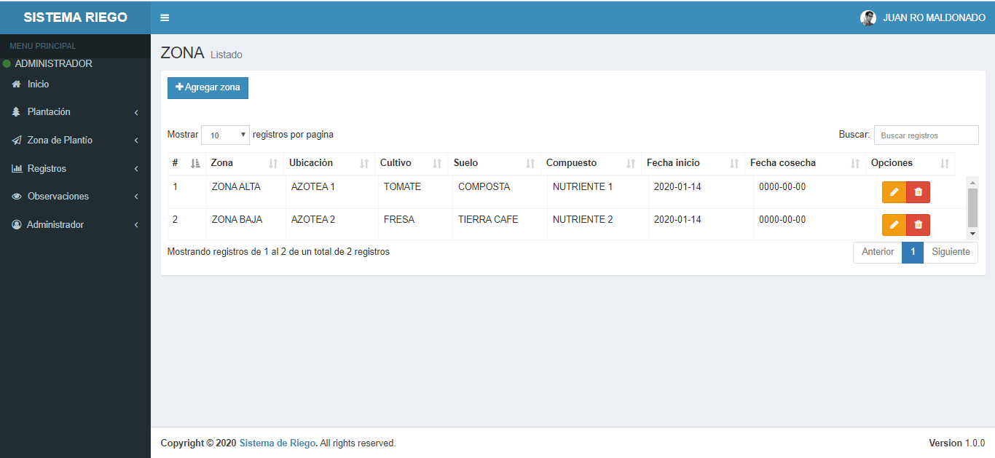

Slide 22
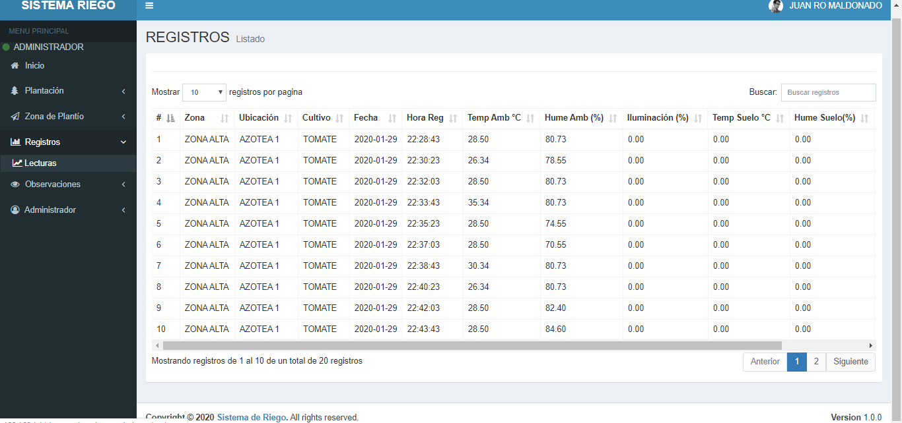
REGISTRO DE LECTURAS DE LOS SENSORES

Slide 23
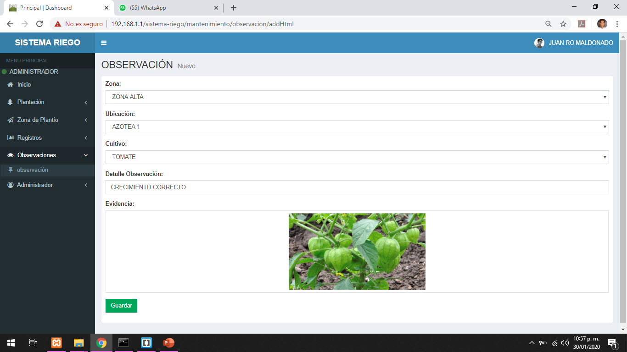
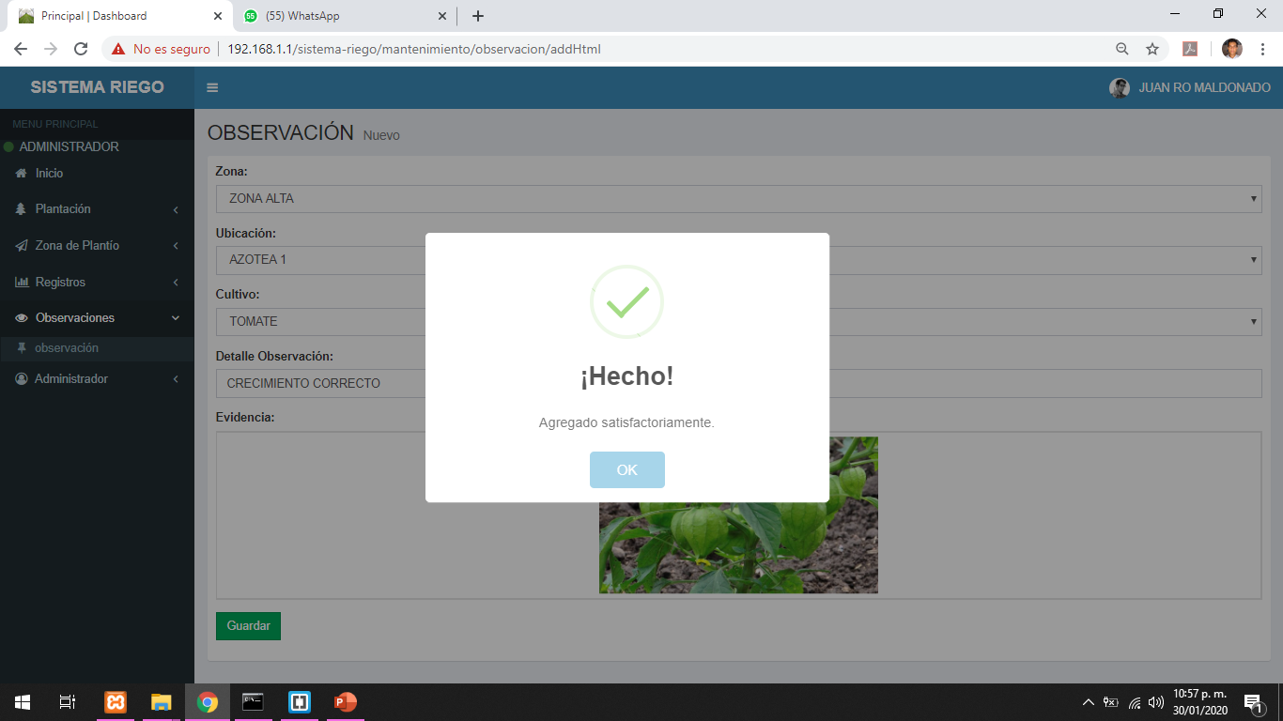

Slide 24
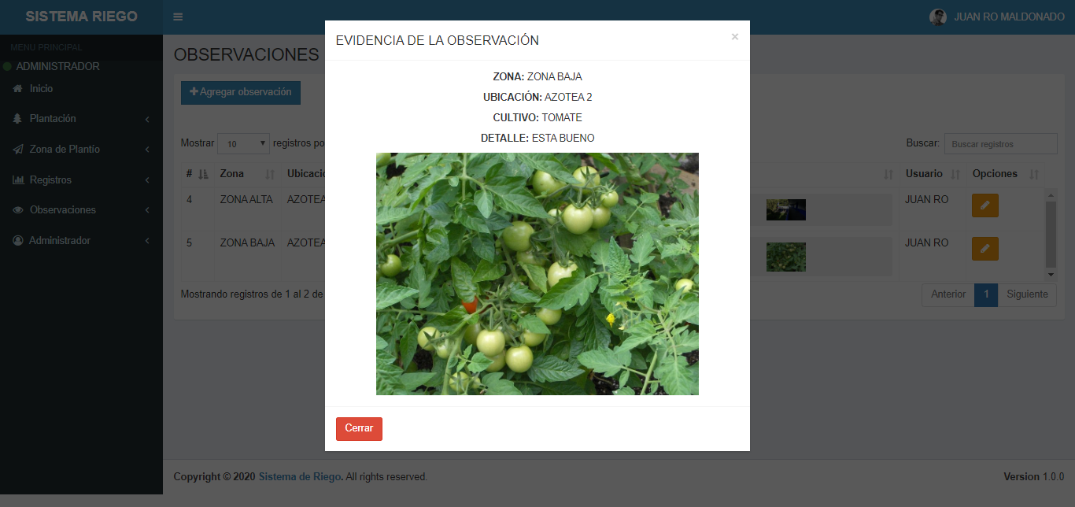
OBSERVACIÓN Y EVIDENCIAS

Slide 25
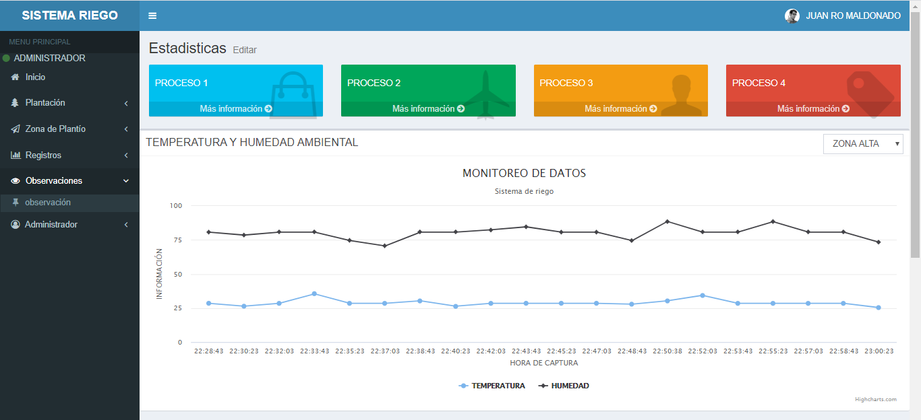
MONITOREO DE LA INFORMACIÓN

